Slide 1
Innover en flexibilisant le bachelor En emploi de la filière EE

Slide 2
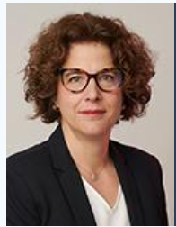
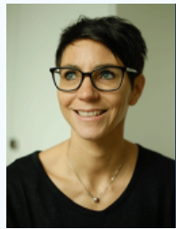
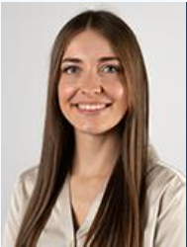
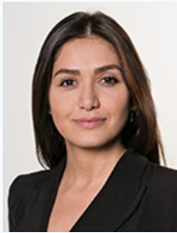
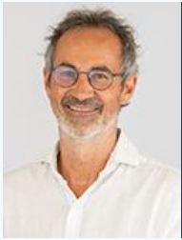
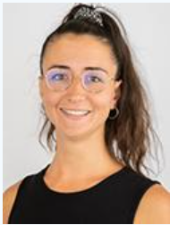
Equipe:
Pilotage
Inventaire et retours qualitatifs
Mesures quantitatives scientifiques
Observatoire de la formation
Opérationnalisation
Et tous les enseignants motivés participants de la filière EE

Slide 3
Equipe
Pilotage:
Xavier Burdet, Responsable de la coordination de l’enseignement et des relations internationales – membre du CD
Nathalie Brender: responsable de filière EE – membre du CD
Caroline Schaerer: Coordinatrice de la mise en place du projet
Sabine Emad: responsable du projet
Inventaire et retours qualitatifs:
Sabine Emad: responsable du projet
Caroline Schaerer: coordinatrice de la mise en place du projet
Leana Mannshardt: assistante
Félicia Soulikhan: assistante doctorante
Mesure quantitative
José Ramirez: Responsable de l’observatoire de la formation
Soledad Fernandez: observatoire de la formation
Joelle Latina: observatoire de la formation
Opérationnalisation:
Nathalie Brender: responsable de la filière EE
Caroline Schaerer: Coordinatrice de la mise en place du projet
Martine Wittig: responsable administrative de la filière EE
… Et tous les enseignants motivés participants de la filière EE

Slide 4
Contexte
Expérience de la formation à distance Covid
Plus de 50% des étudiants en-emploi étaient insatisfaits des temps de trajets vers la HEG, de l’adéquation entre cours et emploi et de la répartition de temps entre cours et emploi
Prés de 90% des 1 ères années et plus de 95% des 2, 3 et 4eme années se déclaraient favorables à un cursus flexible
La majorité se déclarait favorable à un mix présentiel – à distance et synchrone – asynchrone, avec un plus fort pourcentage de présentiel pour les matières techniques

Slide 5
Intention du projet
Flexibilisation du cursus étudiants En emploi de la filière économie d’entreprise HEG Genève grâce à la transformation numérique
Objectif stratégique de maintenir voire d’augmenter le nombre d’étudiants inscrits dans le cursus En emploi
Sous-objectifs:
Court terme
Inventaire et retours d’expérience de l’enseignement à distance pendant le COVID
→ identifier meilleures pratiques
Moyen terme
Développer un cursus flexible pour les EEW
Processus participatif interactif
Dissémination
Auprès d’autres filières / autres écoles
Notes:
Le programme pilote Flex pour le cursus EEW a été introduit à la rentrée de septembre 2022 pour répondre à l’attente des étudiant.e.s (sondage de l’Observatoire de la Formation, printemps 2022)
Le but du programme est d’utiliser les nouveaux vecteurs d’enseignement numériques pour mieux concilier études et activité professionnelle, en phase avec l’évolution du monde du travail
Le dispositif Flex est en évolution et vise à être adapté au plus proche des besoins pédagogiques, du retour des étudiants.e.s et des enseignant.e.s ainsi que de différentes contraintes

Slide 6
Flex: une approche design science research pour un dispositif en évolution
Semestre d’automne 2022:
Mise en place du programme Flex
Semestre de printemps 2023:
Premiers ajustements
Année prochaine (et suivantes…) :
Nouveaux ajustements
Approche itérative
Approche participative
Dissémination
Printemps 2022 :
Entretiens avec les enseignants et les étudiants et sondage étudiants
En novembre 2022 :
Entretiens avec les enseignants et les étudiants et sondage étudiants
En mai 2023:
Sondage auprès des étudiants, retours des enseignants
Approches quali - quanti

Slide 7
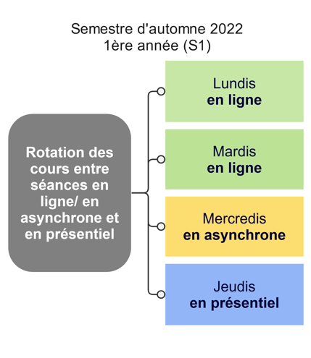
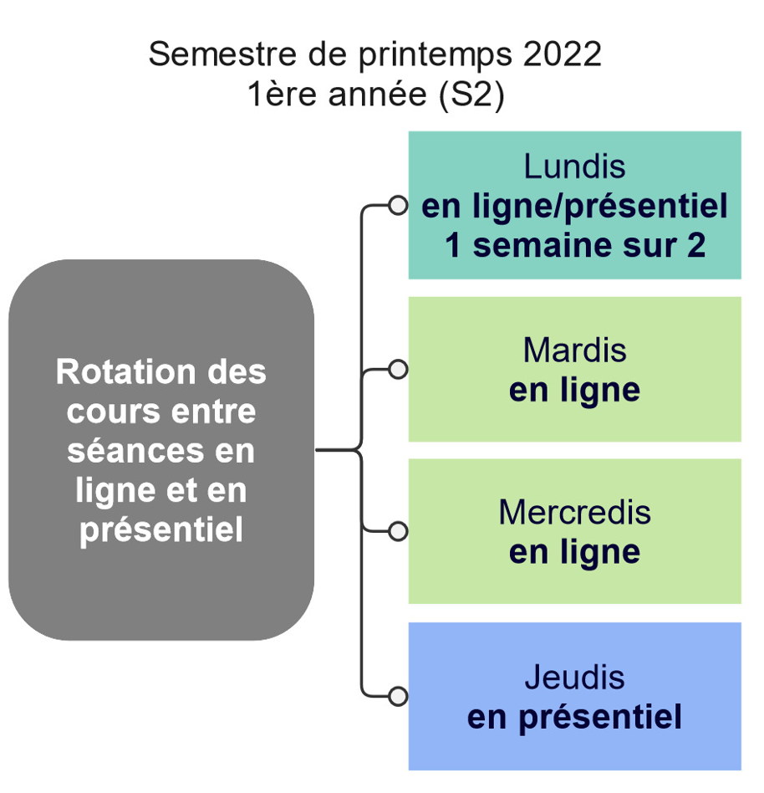
Dispositif Flex – année 2022-2023
1er dispositif
2ème dispositif
Notes:
1er dispositif 2022-23
Nécessite une rotation des cours pour que chacun puisse avoir lieu le jeudi en présentiel 1 semaine sur 3
→ 3 horaires différents
Plusieurs cours sont planifiés en simultané le mercredi en asynchrone
→ Problèmes d’organisation pour se connecter pour les questions/coaching
Trop peu de cours en présentiel
→ Surtout pour des 1ères année
2ème dispositif
Suppression de l’asynchrone
L’asynchrone est intégré dans les cours «en ligne»
10 soirées intégralement en apprentissage autonome sont organisées sur les soirées «en ligne» et réparties sur le semestre
Nécessite une rotation des cours pour que chaque cours puisse avoir lieu le jeudi en présentiel 1 semaine sur 2
2 horaires différents

Slide 8
A noter que ….
1ère et 14ème semaines de cours 100% en présentiel
1ère semaine pour faire connaissance
14ème semaine pour les contrôles continus
L’asynchrone est remplacé par de l’apprentissage autonome
Plus de variété pour les cours en ligne
Les séances en apprentissage autonome sont toujours suivies d’une séance en présentiel
Il apparaît clairement que l’apprentissage autonome doit être introduit progressivement dans le cursus
Certains cours se prêtent mieux à l’apprentissage autonome que d’autres

Slide 9
Résultats des évaluations quantitatives scientifiques
84% environ jugent que le dispositif permet une meilleure conciliation avec le temps de travail et un gain d’efficacité/de temps
Les étudiants sont demandeurs
Automne 2022 :
23% aimeraient moins de cours en ligne synchrone (par rapp. au présentiel)
Plus de cours en présentiel demandés pour les cours plus techniques
59% aimeraient moins de cours asynchrone (par rapp. au synchrone)
Notamment pour les branches plus techniques
Printemps 2023:
50% souhaiteraient moins de cours en présentiel (et plus en ligne)
29% souhaiteraient plus de cours en asynchrone (50% sont satisfaits de la répartition entre synchrone et asynchrone)
Plus de présentiel est demandé pour les branches plus techniques
Pour certaines matières moins techniques, davantage de cours en ligne en direct (par rapport au présentiel) pourrait convenir
Sources: sondages de l’observatoire de la formation
Notes:
84% environ jugent que le dispositif permet une meilleure conciliation avec le temps de travail et un gain d’efficacité/de temps
68% s’adaptent facilement aux changements de mode d’enseignement (présentiel, synchrone, asynchrone)
52% s’adaptent facilement aux changements répétés des horaires
23% aimeraient moins de cours en ligne synchrone (par rapp. au présentiel)
Plus de cours en présentiel demandés pour les cours plus techniques
59% aimeraient moins de cours asynchrone (par rapp. au synchrone)
Notamment pour les branches plus techniques

Slide 10
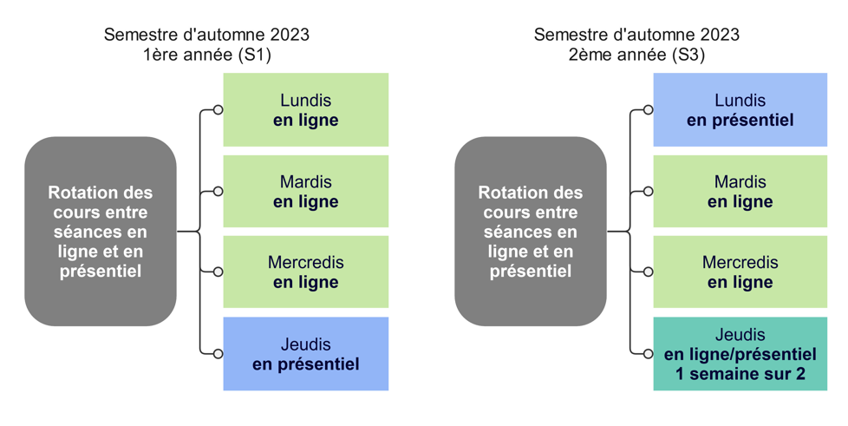
Dispositif Flex – semestre d’automne 2023 Reconduction du dispositif, mais…

Slide 11
… avec quelques distinctions
1ère année (S1) :
Nouveau plan d’études cadre (réorganisation des modules et plus de cours de 3h)
Pas de soirée en apprentissage autonome (hormis la semaine 43)
2ème année (S3) :
Séances en apprentissage autonome organisées sur le semestre sur les soirées «en ligne»
Cours de 3h séparés en 1x2h en présentiel/en ligne et 1x1h en apprentissage autonome
Contraintes nécessitant de conserver le jeudi en alternance présentiel / en ligne

Slide 12
Enseignements
Par formation Flexible, les étudiants comprennent hybride où c’est eux qui décident si et quand ils viennent suivre les cours. La HEG offre une formation co-modale car l’hybride est la méthode la plus critiquée par la littérature en termes d’efficacité pédagogique
Il faut un fort investissement de l’école pour la réussite d’un tel projet: membres du CD dans Copil, budget (forfaits nouveaux cours, formations) et ressources qualifiées
Mettre en place un coordinateur du programme
Le défi c’est d’arriver à voir, pour chaque cours, quelle est la meilleure formule (présentiel, distance, apprentissage autonome)
Séparer les productions en modules spécifiques (aussi limités que possibles) vs modules génériques car il va falloir bouger beaucoup de choses
Attention à « respecter le contrat »: les étudiants doivent savoir à quoi s’attendre

Slide 13
Consommations des ressources
Prévu
WP1: inventaire 12 KCHF
WP2: Best practice 4 KCHF
WP3: Réseau partic. 1 KCHF
WP4: Concept 1 & retours 13 KCHF
WP5: Tests itératifs 15 KCHF
WP6: Finalisation 1.5 KCHF
WP7: Dissémination 5 KCHF
WP8: Project management 3.5 KCHF
Total: 55 KCHF
Réalisé
Entretiens 12 KCHF
Analyse et rapport 4 KCHF
coordinateur 12 KCHF
Entretiens 2 KCHF
Mesure 15 KCHF
Finalisation 1.5 KCHF
Dissémination 5 KCHF
Project Management 3.5 KCHF
Total: 55 KCHF
Co-financement
Plusieurs dizaines de milliers de Francs financés par l’école en
Heures de préparation de cours pour les enseignants
Formation des enseignants aux méthodes d’enseignement en ligne
Financement d’outils
Prise en charge d’un des vagues de mesure quantitative scientifique
Divers
Notes:
le projet Innover (…) connu sous le nom de code «flex», s'inscrit dans le cadre d'une stratégie globale de l'école et de la filière visant à flexibiliser le parcours des étudiant·e·s en emploi
cette stratégie englobe non seulement ce projet, mais aussi le projet interécoles HEG/HETS/HEdS à venir, qui sera financé par la HES-SO. De plus, elle implique un engagement significatif de la part de la filière en termes d’accompagnement, notamment à travers le soutien aux professeurs et les formations proposées ainsi que des activités de coordination. Enfin, la filière effectue un investissement financier substantiel en soutenant activement le développement des cours du programme Flex. Dans cette perspective, il n’y a donc pas lieu de présenter un co-financement dans ta présentation.

Slide 14
Adaptations futures
Evaluer et développer le concept de formation, les outils et le dispositif
Mix avec un nouveau PEC débutant en 23-24 en année 1
Distinguer les cours nécessitant plus de présentiel que d’autres
Les matières plus techniques moins propices au cours en ligne, par contre l’apprentissage autonome sous forme de vidéos et tests fonctionne bien
Introduire plus systématiquement des soirées en apprentissage autonome dès la 2ème année
Augmenter la flexibilité dans l’organisation
Augmenter l’utilisation de forum et coaching
Plus globalement, un projet interécoles HEG/HETS/HEdS à venir, qui sera financé par la HES-SO
Notes:
Liées aux enseignements
Types de matières plus ou moins techniques
Disponibilités des enseignants
Nombre d’enseignants par cours (il y a 2 groupes d’étudiants)
au plan d’études
nombre d’heures hebdomadaires de cours
au cursus
(orientation Banque & Finance : choix d’école commun entre étudiants plein-temps et étudiants en emploi → 100% présentiel → introduit une contrainte sur la rotation des séances en présentiel / en ligne)

